Slide 1
話說福興鄉
地靈人傑的福地

Slide 2
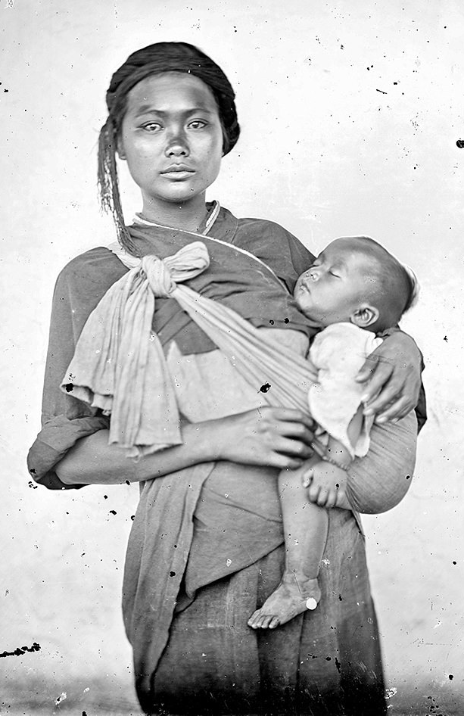
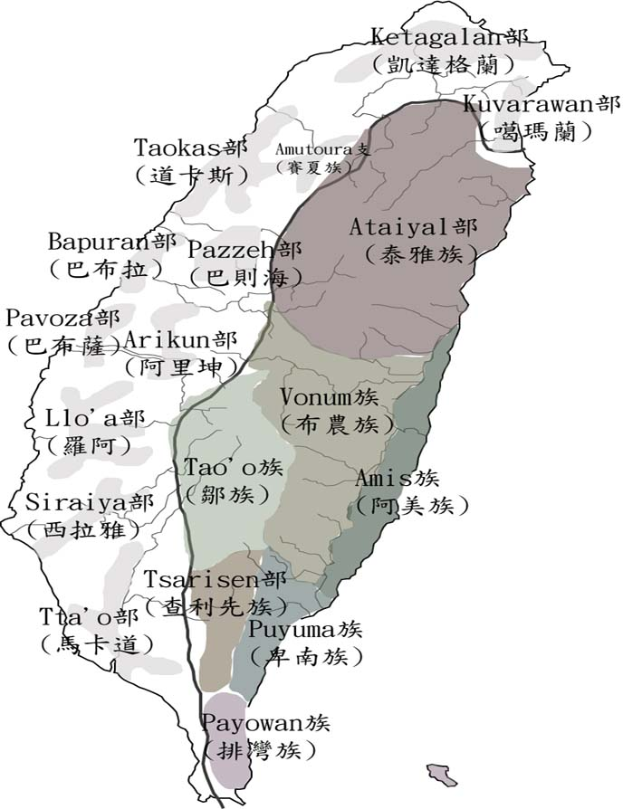

Slide 3
一、福興鄉最早的主人?
1.早期屬於 平埔族巴布薩族 馬芝遴社。
2.清康熙年間起，漢人移入。
3.漢人漸多後，馬芝遴社將海埔地讓與
漢人開墾，另在內地的番社(番社村)建
立家園。

Slide 4
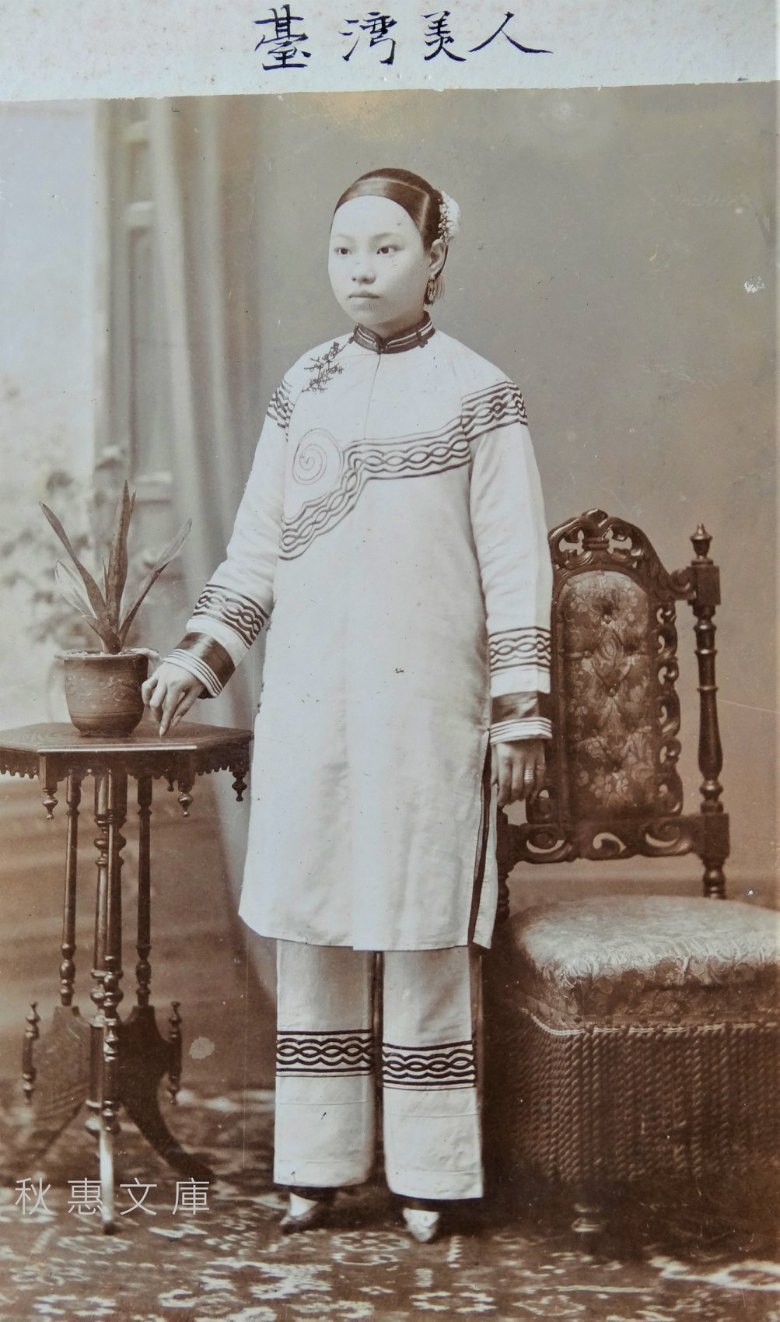
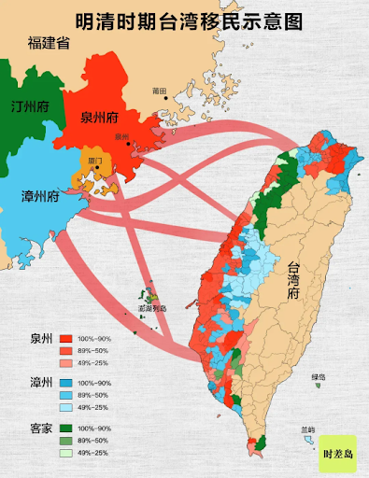

Slide 5
二、福興鄉地名的由來？
福興就是 福建省 移民在此，
振興事業，建莊興隆的意思。

Slide 6
三、福興鄉鄉徽
福氣興旺
福興穀倉
中部水鳥的天堂
海浪

Slide 7
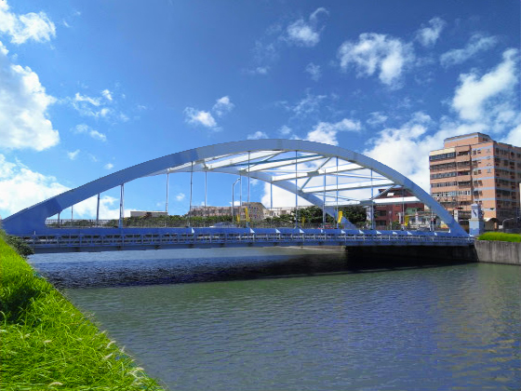

Slide 8
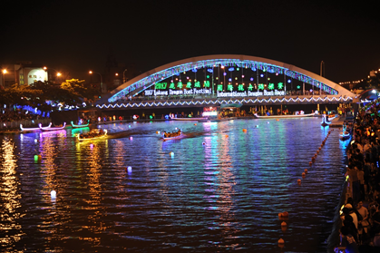

Slide 9
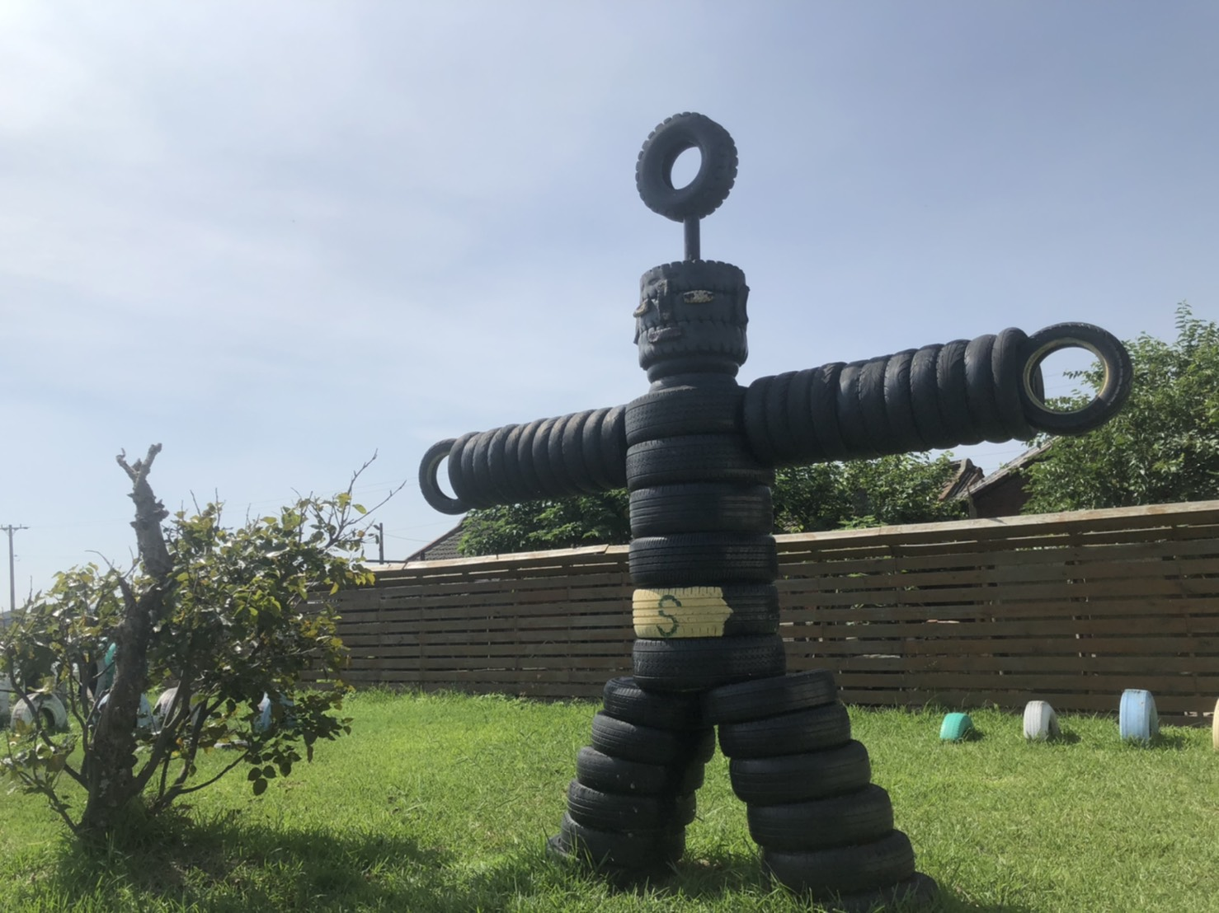

Slide 10
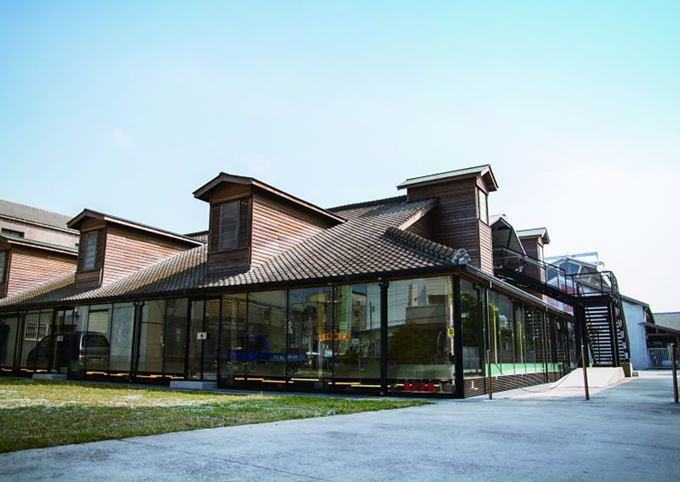
福興穀倉
92年6月修復完成並登錄為「歷史建築」。

Slide 11
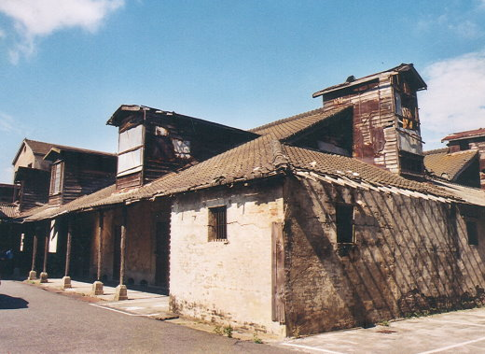
老虎窗
建於民國十七年

Slide 12
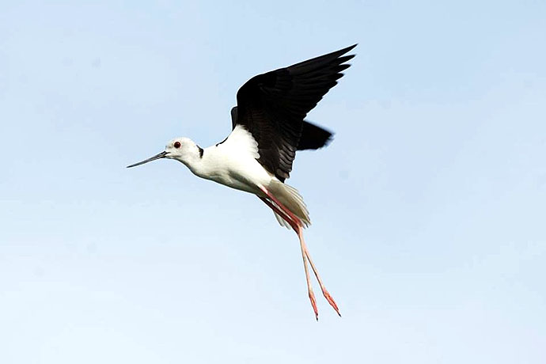
福寶濕地的高腳翹鴴鳥

Slide 13
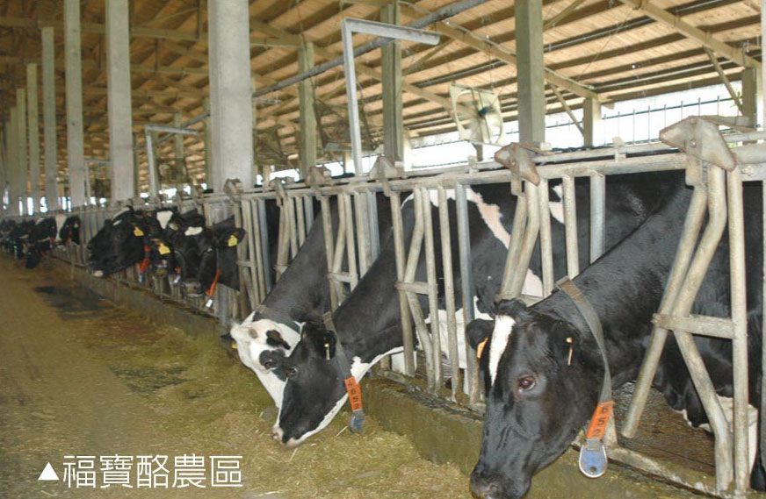

Slide 14
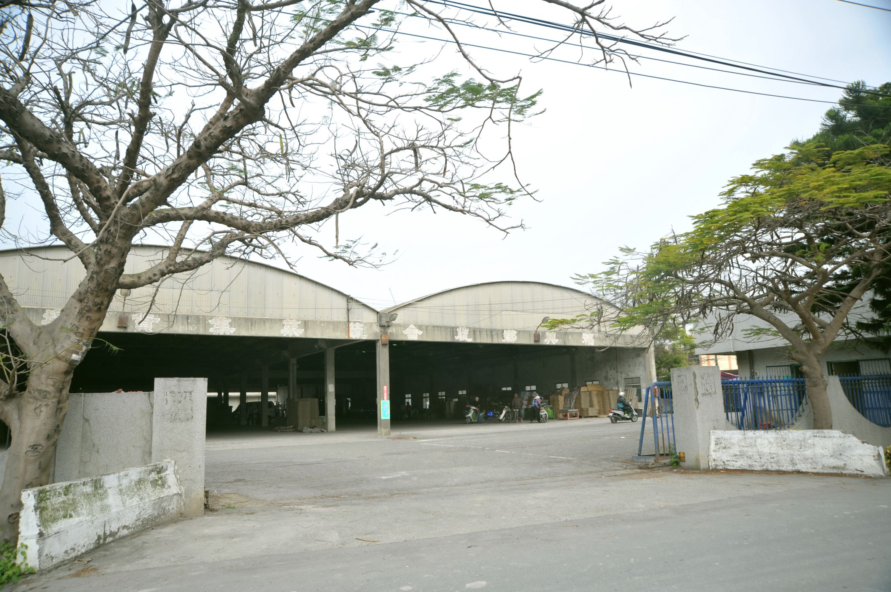
外中村 碗豆市場

Slide 15
。

Slide 16
高腳翹鴴（ㄏㄥˊ）鳥介紹
高蹺鴴（音ㄏㄥˊ）反嘴鴴科，身長約30公分
腳很長、粉紅色，好像踩著高蹺的鳥兒。
白色身體
黑色翅膀
紅色眼睛 「鳥類紅皮書」（全稱「國際自然保護聯盟瀕危物種紅色名錄」）列入保護的鳥種，
原為台灣候鳥，但近年已在台灣多處繁殖

Slide 17
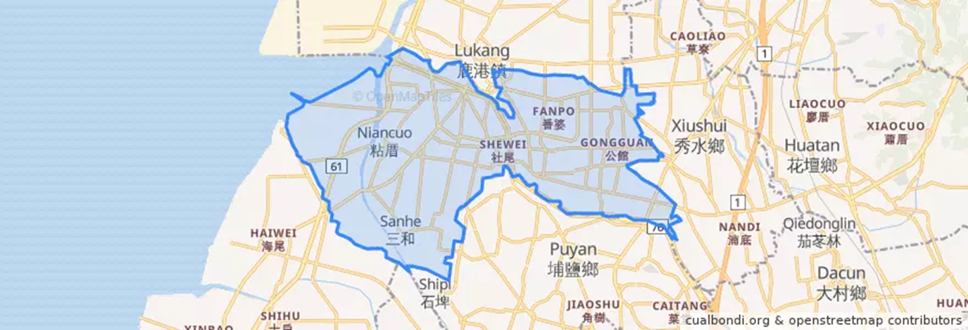

Slide 18
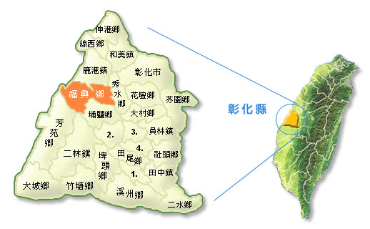
福興鄉的地理位置

Slide 19
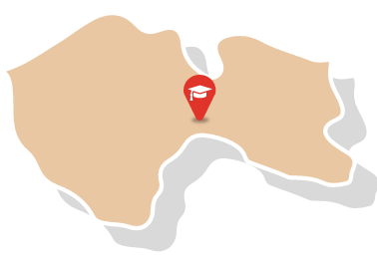
福興鄉的左鄰右舍 位於臺灣彰化縣
西部
鹿港鎮
秀水鄉
臺灣海峽
芳苑鄉
埔鹽鄉
二林鎮

Slide 20
福興鄉的村(里)
Notes:
東西寬、南北窄

Slide 21
日治時代
隸屬台灣縣彰化出張所(後改為鹿港出張所)馬芝堡
明治30年(1897)，改隸台中縣鹿港辦務署馬芝堡；
明治34年(1901)，廢縣置廳，屬彰化廳鹿港支廳馬芝堡；
明治42年(1909)，又改隸台中廳鹿港支廳馬芝堡，轄內分洪堀寮、頂厝、番社三區共11庄。

Slide 22
行政區的變革
大正9年(1920)，官制革新，隸台中州彰化郡福興庄，庄役場設於福興，管轄番社、橋頭、外埔、外中、三汴頭、大崙、菜園角、福興、洪堀寮、鎮平、管嶼厝等11個大字，及秀厝、西勢、同安、三和、阿力、麥嶼厝、粘厝等小字。
庄相當於現代的鄉，街庄制度下，再以庄的大字或小字地名來畫分幾個區，相當於現在的村里
民國34年戰後，國民政府易庄為鄉，稱為福興鄉。
民國39年，台灣省行政區域調整，福興鄉隸屬彰化縣，民國77年，鄰再次調增，共分為22村254鄰，至今亦同。

Slide 23
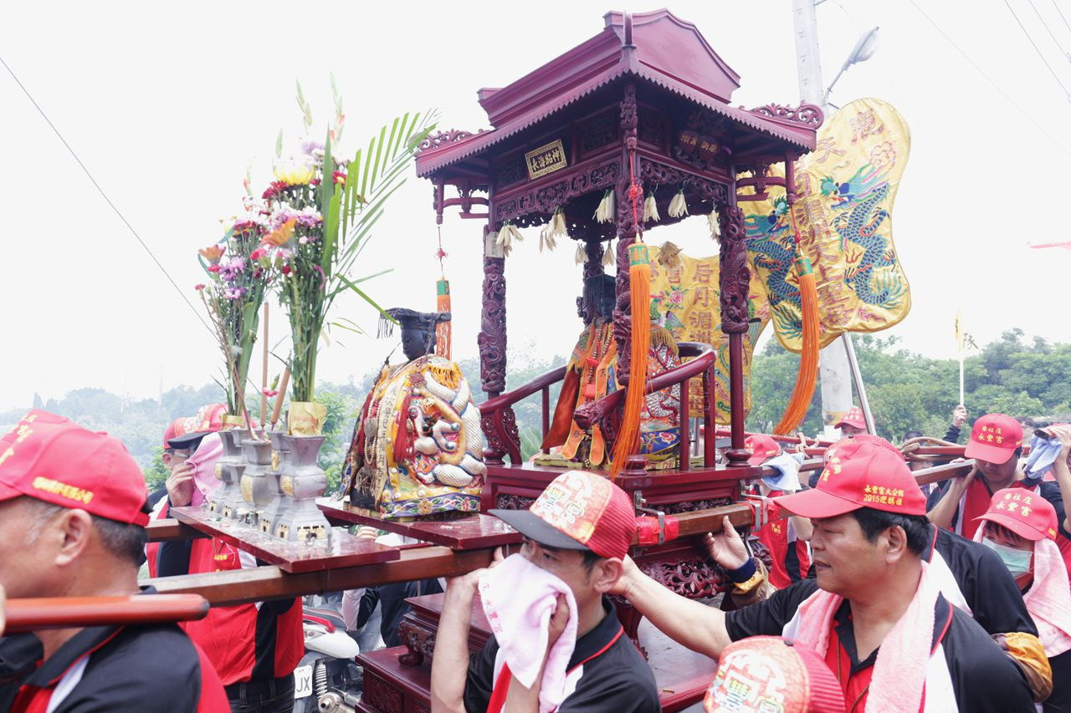

Slide 24
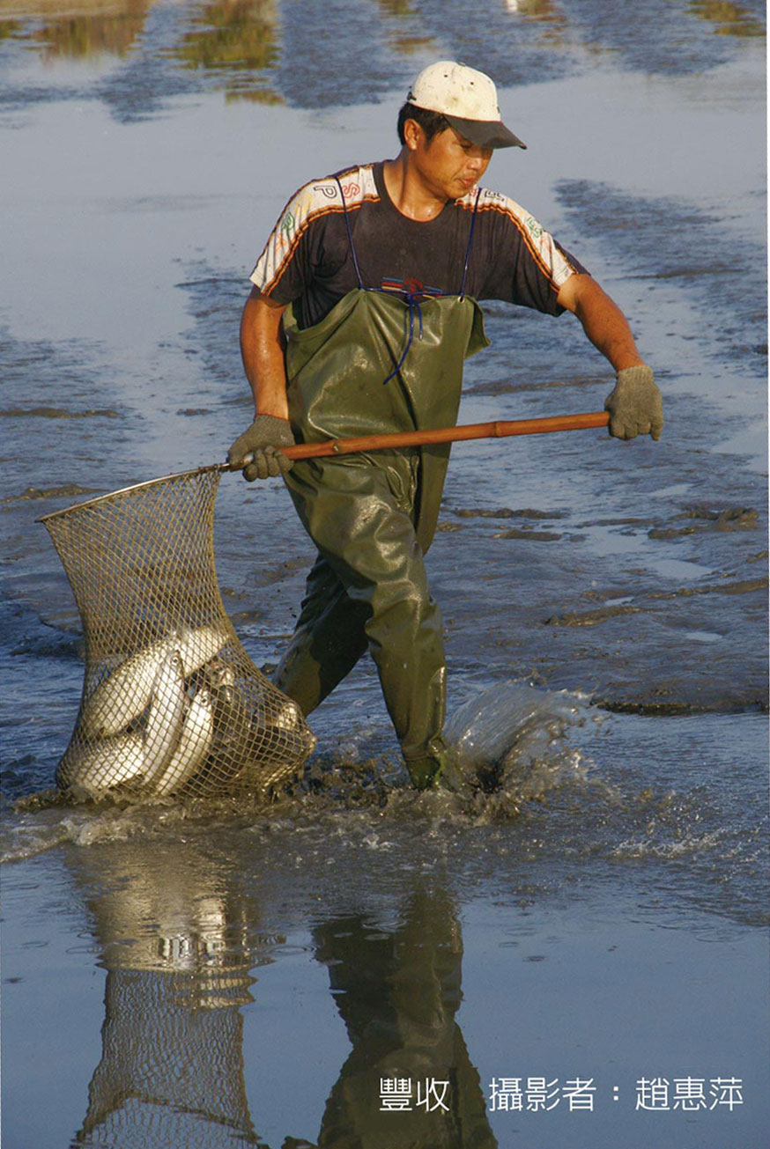

Slide 25
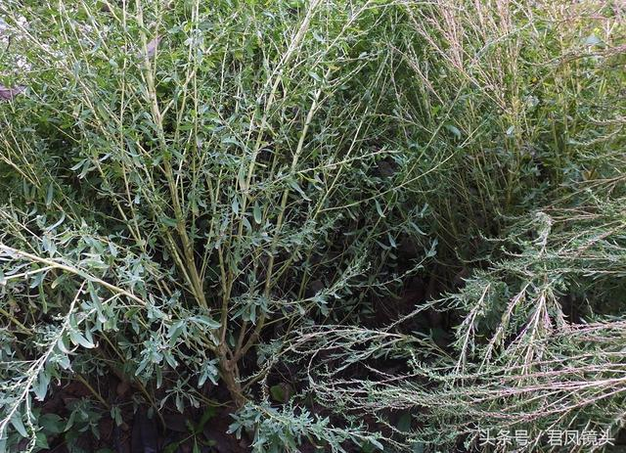
地膚

Slide 26
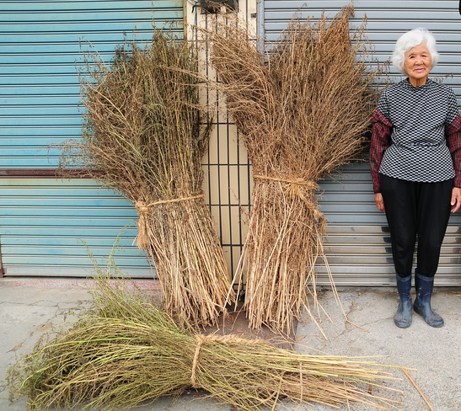

Slide 27
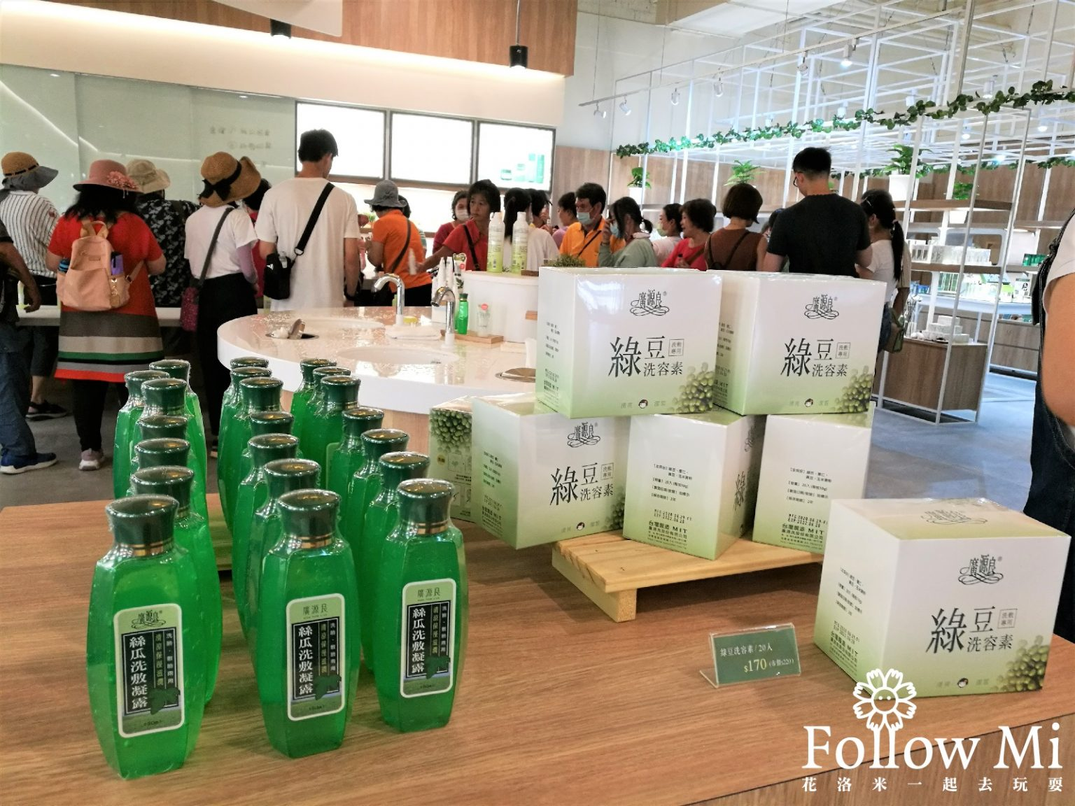

Slide 28
廣源良觀光工廠

Slide 29
福興豌豆、西瓜、酪農一家親
福興鄉有東西之別，西福興鄉由於靠海、土壤貧瘠，其多以旱地作物為主，如西瓜、花生、甘藷等。東福興鄉因其土壤鬆軟，適合農業發展，如水稻、豌豆、油菜。
其中豌豆與西瓜分別有成立外中豌豆專業區及三和西瓜專業區，以提升農產業之發展。
濱海的福寶農地土壤鹽化，難以耕作，政府為改善當地居民收益，在民國62年成立福寶酪農專業區，其酪農業產業發展蓬勃，為福興鄉最大經濟產業，乳牛養殖居全台之冠

Slide 30
七、福興觀光景點與民俗活動
想到鹿港就想到古蹟和有名建築物如：
號稱台灣紫禁城---
香火鼎盛的天后宮
辜顯榮的故居—
你想到福興有名的景點和活動
龍舟路上的
景觀奇特的
歷史建築
烽火洗禮的
水鳥天堂 ---
一年一度的
龍山寺
鹿港民俗文物館
「藍色長虹」福興橋
貝殼廟
福興穀倉
番婆砲台
福寶生態園區
同安寮十二庄請媽祖

Slide 31
福興采風導覽
沿海路橫跨福鹿溪的福興橋，採淺藍色鋼拱橋設計，高聳的圓弧，支撐整座橋面，是福興鄉聞名的地標景觀，有「藍色長虹」美稱。周邊有河濱景觀公園，及為鹿港端午節賽龍舟規劃的龍舟場，橋下波光粼粼，觀景台上清風徐徐，吸引遊人。

Slide 32
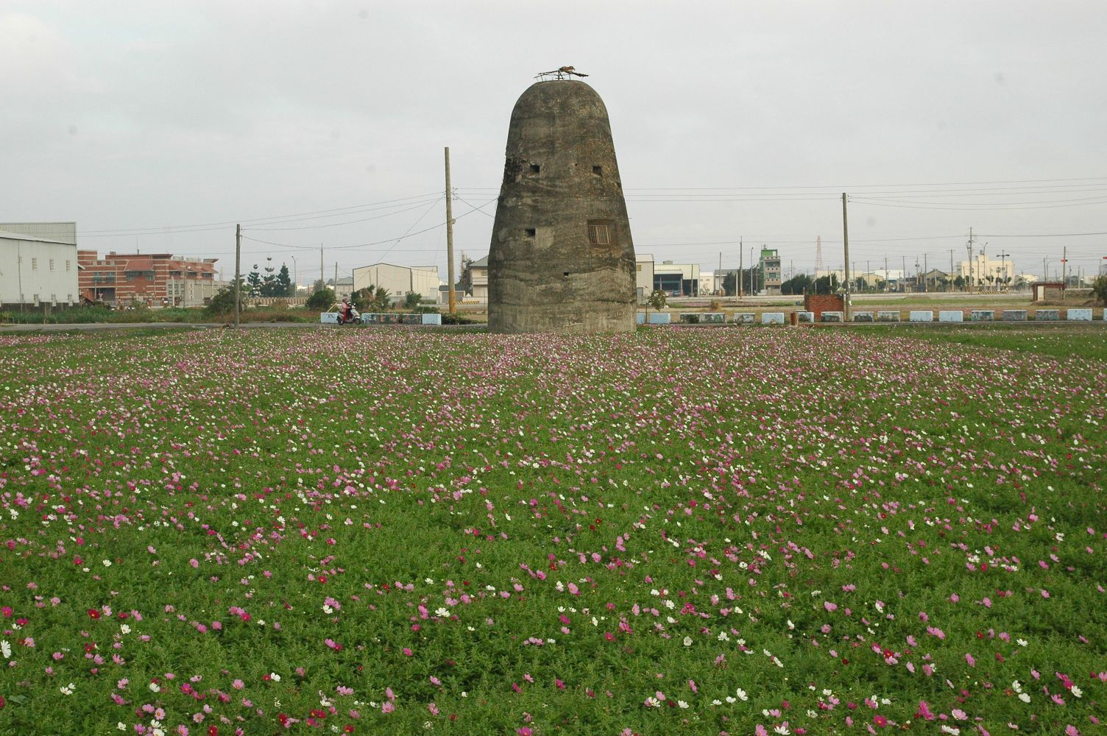
番婆村，有原外埔機場的防空砲台，是地方的歷史文化資產，為歷史建築。外埔機場防空砲台，創建年代在昭和17年（1942），是二次世界大戰末期，日本為防止盟軍飛機轟炸外埔簡易機場，乃建造防空砲台。

Slide 33
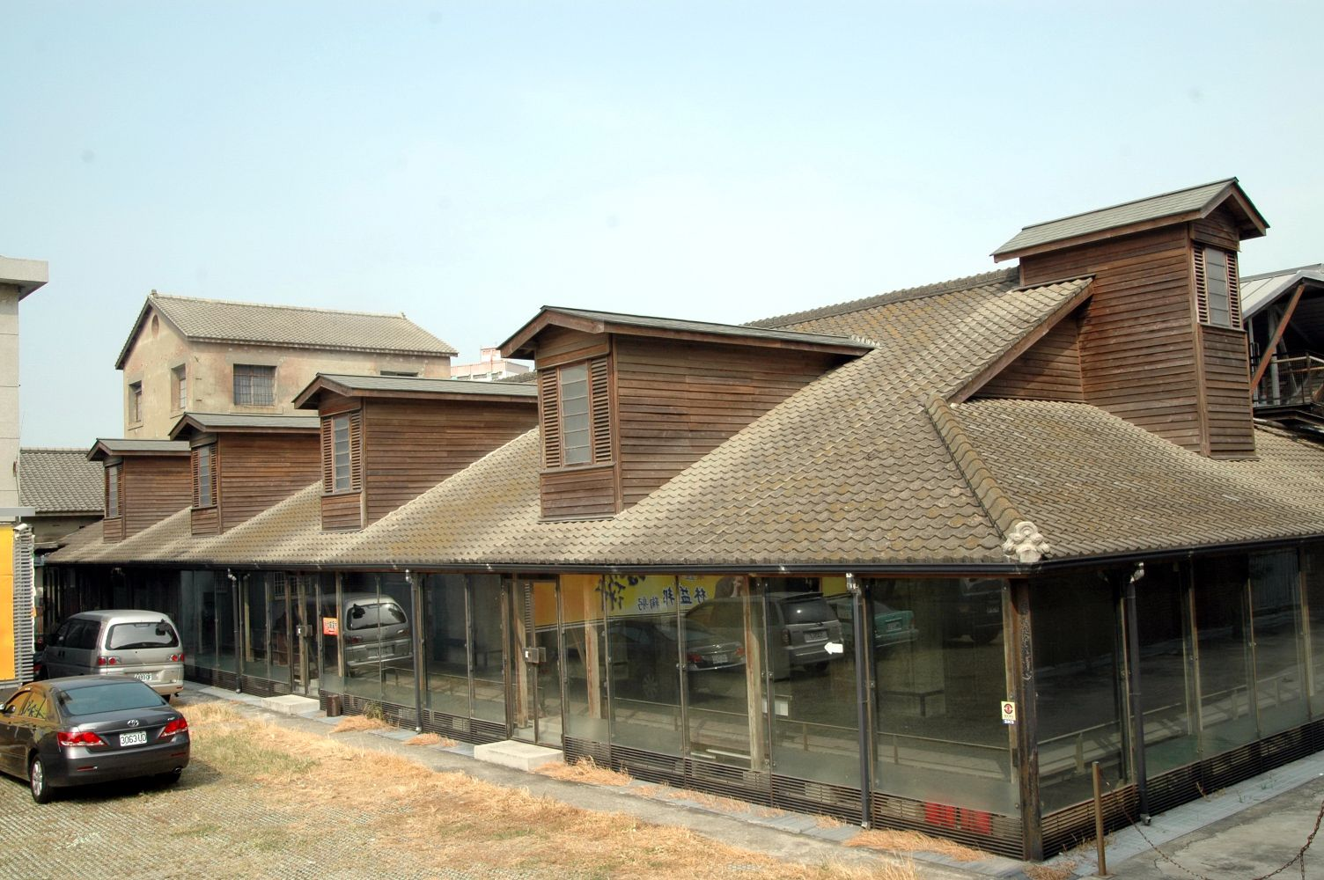
福興鄉農會穀倉興建於日治昭和10年（1935），主體空間分為穀倉間、碾米機房、米倉等三大部分，共有七、八棟三層樓高建築，內部設計是由檜木搭築而成的碾米機房，結合十六間糧庫。 因為是糧倉，防潮、防鼠為建築的首要考量，有老虎窗的造型，是很珍貴的台灣產業建築，其規模可說是全台第一的穀倉

Slide 34
福興路西向穿越台17線，從福正路到達福寶村，在海堤附近有福寶生態園區。福寶沿海因地層下陷，造成農田土壤嚴重鹽化，難以耕作而成為荒地。經保育界投入福寶鹽化農地的生態園區計畫，將鳥類保育和農村經濟結合，讓荒地變成水鳥的新樂園，受到國際保育人士讚賞，曾榮獲亨利福特環保獎。

Slide 35
一年一度的同安寮十二庄請媽祖，相傳源於清道光11年（1831），十二庄久旱不雨，農民難以耕作，各庄執事者聚會，提議到鹿港天后宮迎請媽祖設壇祈雨，隔日果然傾盆大雨，旱象因此得以紓解。十二庄飲水思源，乃聯合每年到天后宮請媽祖，到各庄遶境，媽祖鑾駕晚上駐蹕大公館，接受信眾恭宴

Slide 36
八、福興展望
福興鄉為典型的農漁業的鄉村，且鄰近文風古蹟鼎盛的鹿港所遮蔽，在彰化和全省的能見度是不能與鹿港相比的?同學想一想，未來的你若成為福興鄉的政治人物，你如何開創福興鄉的能見度，使地方繁榮起來?

Slide 37
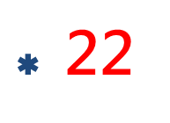
福興大家庭
1 、你知道福興鄉共有幾村? 村
你記得(知道)幾個?
2 、你覺得福興鄉地圖像什麼?
3、福興鄉最高學府為哪一間學校？
位於哪一村？
4 、哪兩個村，在全台知名，因為唯一歷史上女真族後裔所建的村落?
5 、哪些村名的存在，證明平埔族留下足跡?
6 、秀厝村的地名由來與何種傳統產業有關?而現在此村以何種行業群聚?
掃帚(掃把) 、家具

Slide 38
福興第一級產業
一想到草莓，你想到
一想到葡萄，你想到
一想到柚子，你想到
一想到花卉，你想到
其實福興有兩大農產品你認為有
福興鄉最大經濟產業為何?
起因為濱海的福寶農地土壤鹽化
苗栗大湖
苗栗縣的卓蘭、
彰化縣的大村、溪湖
台南麻豆
彰化田尾
西瓜、豌豆(荷蘭豆)
福寶酪農專業區

